Slide 1
红点系统设计
吴俊飞
2025/07

Slide 2
大纲
红点系统概述
红点系统设计
红点系统需求确认
Q&A

Slide 3
红点系统概述
红点系统的基本信息和设计目标

Slide 4
基本信息
为一些特殊需求特设的红点，逻辑可能蕾丝，但是表现不同，比如可升级用箭头标识
需求背景： 在业务开发过程中，策划往往需要通过一定的提示来引导玩家来进行一定的操作。
红点显示类型： new红点，普通红点，数字红点，自定义红点
红点的结构： 树型结构，独立结构
一般用于新功能开启或者获得新道具时，消失方式为点击后消失，客户端存储点击状态。
一般用于玩法次数有限，提示玩家需要消耗，每次使用后数字红点会减少1，剩余次数为0红点消失。
最常见的红点，一般用于玩法可玩、道具可用或其他策划希望玩家点击的功能，点击不会消失，需要满足一定条件（如没有使用次数等）后消失，更新方式一般是玩家操作后的服务器消息回调。

Slide 5
设计目标
易用性 业务开发者仅需绑定/解绑红点UI，红点系统会自行管理红点的数据和显示逻辑。
拓展性 支持运行时动态增减，样式可定制，适应复杂场景。
MVC 解耦数据与 UI，红点状态由事件驱动计算，并被同一管理，UI 仅监听状态变更负责渲染，不涉业务逻辑。
其他 模块内聚、接口清晰，逻辑可测试、代码维护性高。

Slide 6
红点系统设计
红点系统的逻辑简介。

Slide 7
基本概念
逻辑红点 红点的实际数据对象，红点的显示状态由逻辑红点进行计算。
红点UI 红点的表现层，显示状态通过红点系统查询逻辑红点的状态进行更新。
红点ID 红点的唯一key，可以唯一索引到逻辑红点。
红点条件 判断红点是否显示的逻辑。一个逻辑红点可以包含多个红点条件，条件之间是【或】关系，每个红点条件对应唯一的刷新方法。

Slide 8
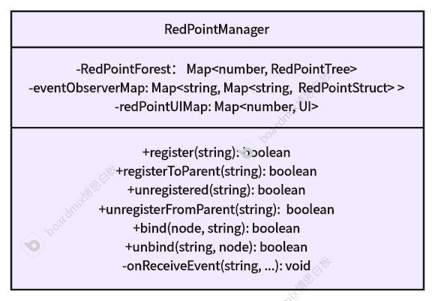
Red Point Manager
Red Point Manager
统一管理红点系统，其中包括红点森林、事件观察者。
设计目的
数据、UI和事件相互隔离，避免耦合。

Slide 9
Red Point Manager
红点森林 保存所有红点树的根节点，每棵红点树作为一个独立的结构进行逻辑管理。
设计目的 解决自定义红点穿透层级的问题。

Slide 10
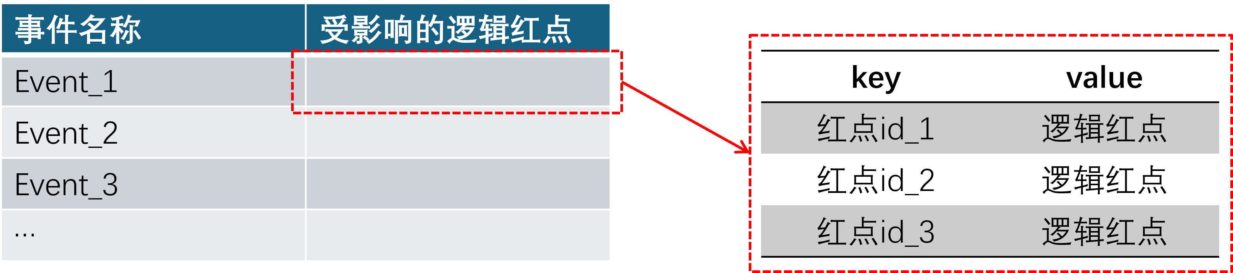
Red Point Manager
事件观察者
保存驱动事件会影响的逻辑红点。当某一个事件发生，会对事件关联的逻辑红点进行脏标设置。

Slide 11
Red Point Manager
红点UI映射 保存注册到Red Point Manager的红点UI的映射。当事件发生时，检查UI映射表中存在的红点UI进行实际的逻辑计算然后刷新红点的显示状态。

Slide 12
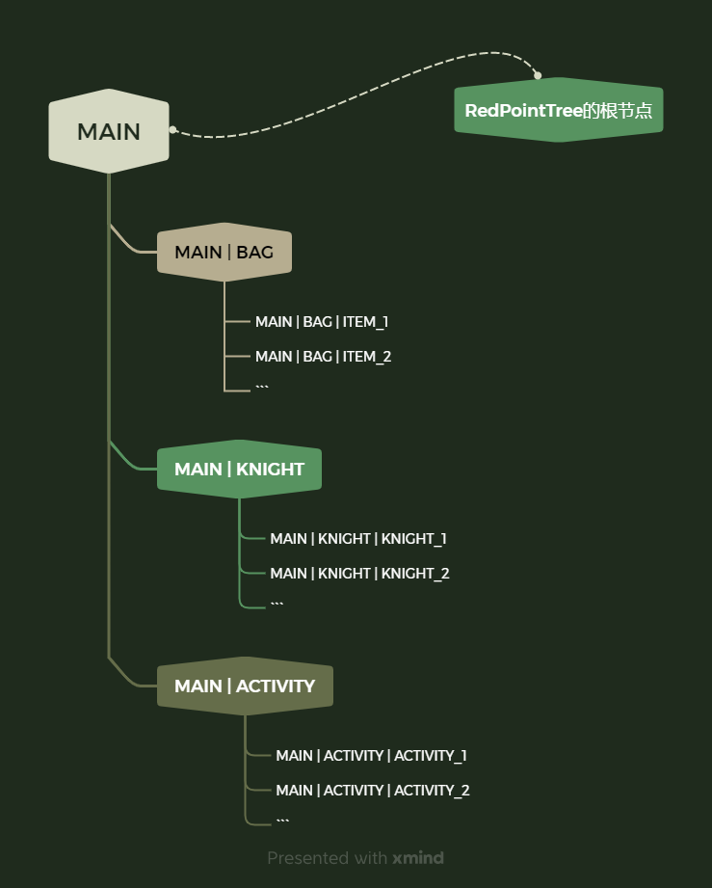
Red Point Tree
数据结构
红点树的数据结构为字典树，其可以快速索引逻辑红点且能清晰地表示红点树地结构。解析红点路径后，可以通过id快速检索到对应的功能。

Slide 13
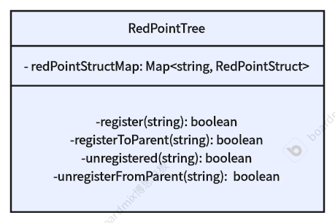
Red Point Tree
类结构
红点树保存了红点id到逻辑红点地映射，便于O(1)时间复杂度对红点增删改。
通过Red Point Manager 来调用相关接口将红点注册到红点树上，不支持外部调用。

Slide 14
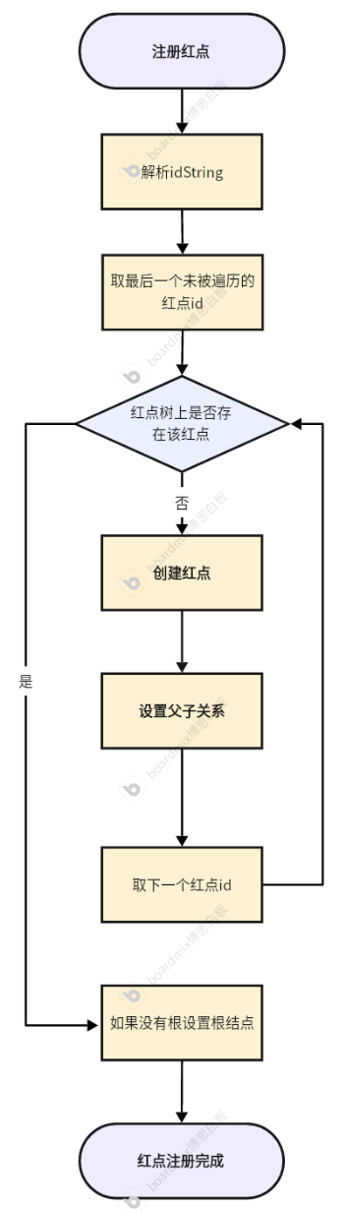
Red Point Tree
红点树添加红点流程
通过红点路径从叶子到根依次构造节点；
如果某一层节点已存在，则说明已经构建完，否则创建Red Point Struct并处理相关数据；
如果尚未设置根结点，则以最顶层 id 对应节点作为根节点。
Notes:
真个

Slide 15
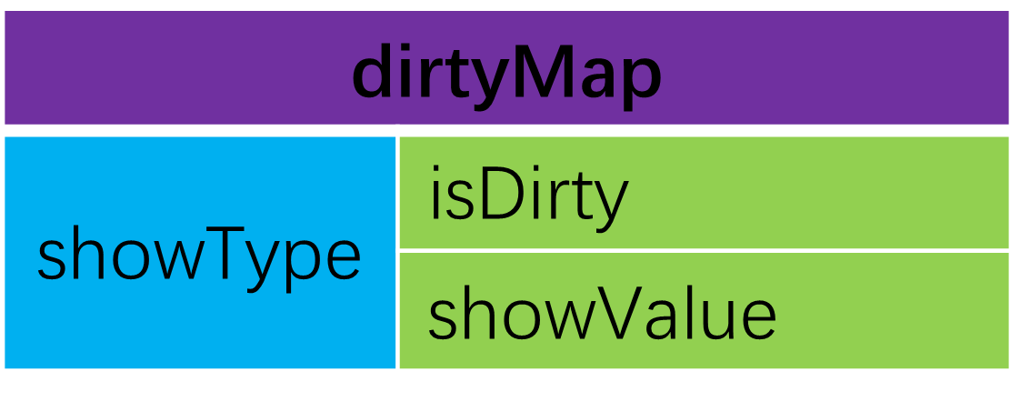
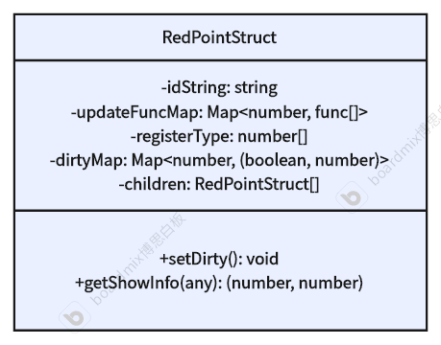
Red Point Struct
dirtyMap
保存逻辑红点的脏标和红点状态的缓存值。
updateFuncMap
保存红点显示类型到刷新方法列表的映射。刷新方法是用来计算红点状态的方法。

Slide 16
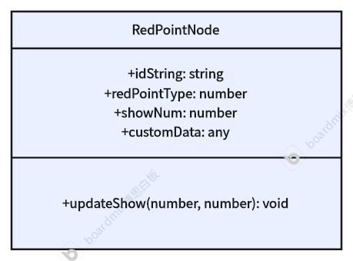
Red Point Node
组件化
易于添加，拓展；
在红点进入界面时可以自行管理红点的刷新，不需要业务开发者手动进行调用；
对外提供接口，便于特殊需求的管理。

Slide 17
Red Point Node
用户自定义数据
用于解决多个红点共用统一个逻辑红点的情况。通过传入用户自定义数据，在处理红点刷新逻辑时可以进行区分。需要明确的是，自定义数据只是为了计算红点状态时，能够进一步细分，并不是把数据保存在node上。

Slide 18
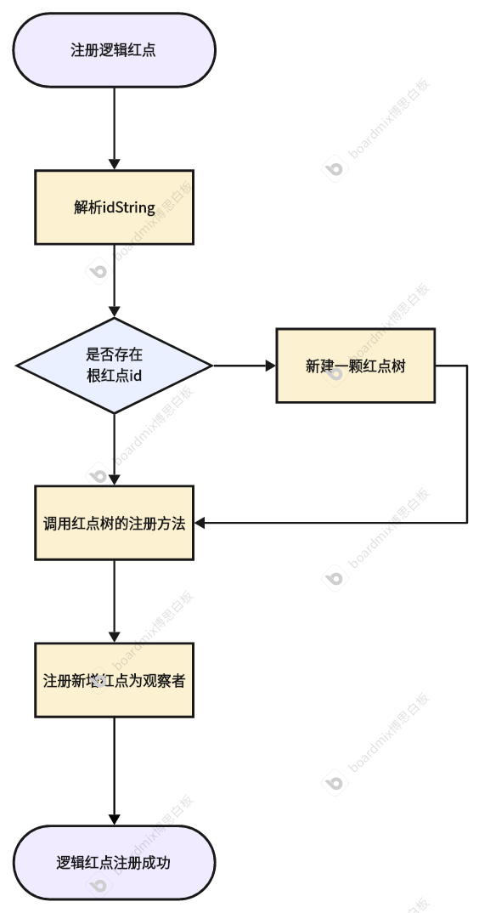
逻辑红点的注册与刷新
注册流程

Slide 19
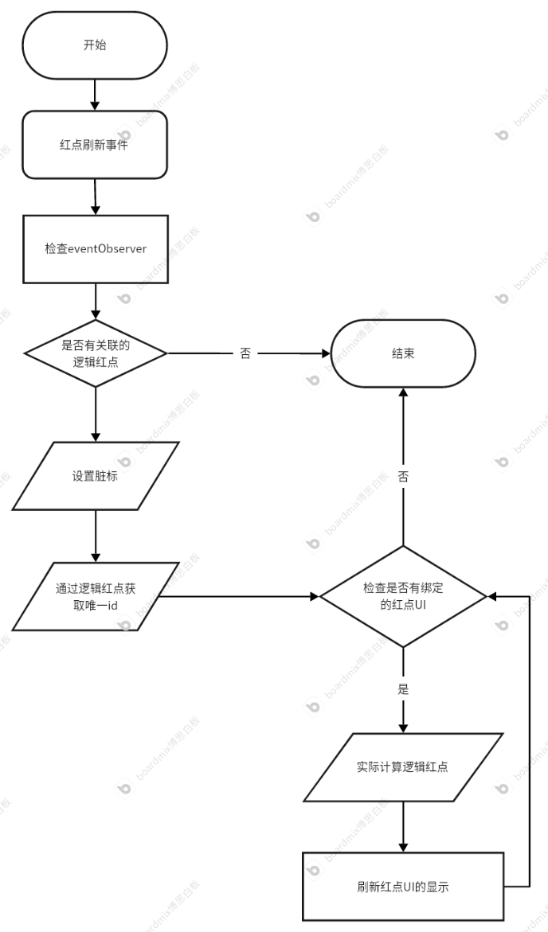
逻辑红点的注册与刷新
刷新流程（不考虑UI）
Red Point Manager 接收到事件，找到相应的事件观察者；
通过逻辑红点获取唯一id，找到注册到界面的红点 node ，实际计算逻辑红点
刷新红点node的显示状态

Slide 20
红点系统需求确认
满足一定需求，可以使红点系统简化。

Slide 21
红点森林的必要性
使用红点森林相给红点树多嵌套了一层，增加了一定的复杂度。因此，如果可以满足以下情况可以不使用红点森林：
1. 可以确定没有独立红点的需求；
2. 业务开法时自己处理独立红点

Slide 22
父红点显示类型的影响因素
影响因素 | 描述 | 优点 | 缺点
唯一确定 | 无论子红点是什么显示类型，父红点的显示类型都是唯一的。 | 系统复杂度低 | 灵活性、可拓展性较差
显示优先级决定 | 子红点和父红点自身都会影响父红点的显示类型，这种情况下需要额外确定红点显示类型的优先级。 | 系统复杂度高 | 灵活性高，可拓展性高

Slide 23
红点树配置方案
方案一：从配置表构建 优点：主要由策划进行维护 缺点：可视化效果差，有需求变更时需要策划客户端两方共同解决
方案二：客户端自行注册 优点：可以灵活应对需求变化，易于维护 缺点：可视化效果差，增加一些开发量
方案三：实现UGUI插件构建 优点：可视化效果好 缺点：额外开发量大

Slide 24
红点系统缺陷
设计中未考虑清楚的设计点。

Slide 25
红点Node是否应当与红点id唯一对应？
问题背景 多个红点Node（如背包道具）可以共用逻辑红点，只是需要区分具体的道具。
是否共用逻辑红点 | 优点 | 缺点
否 | 方便处理脏标，设计简单 | 保存node映射（key为string类型）时内存占用比较多，维护不方便
是 | 内存友好 | 脏标设置会冲突，设计复杂
初期的设计方案采用了idString作为redPointUIMap的key，但是会导致大量的字符串驻留在内存中。现在的设计方案共用逻辑红点，一个idString可以索引到一个redPointNode的列表，并通过RedPointNode的用户自定义数据细化逻辑红点。脏标设置方面，被共用的逻辑红点维持脏标为true。

Slide 26
如何处理时刻变化的红点?
如果需求是希望红点用特别的符号代表且不是固定图标，比如说聊天红点希望显示最新一条记录的玩家头像。

Slide 27
红点树构建时如何获取刷新方法？
新增一个红点刷新方法的配置文件，通过逻辑红点的id去获取。

Slide 28
Q&A

